Slide 1

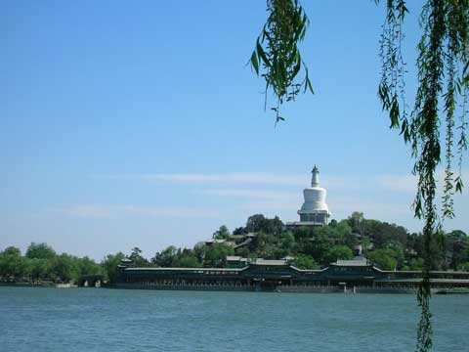

让我们荡起双桨

Slide 2
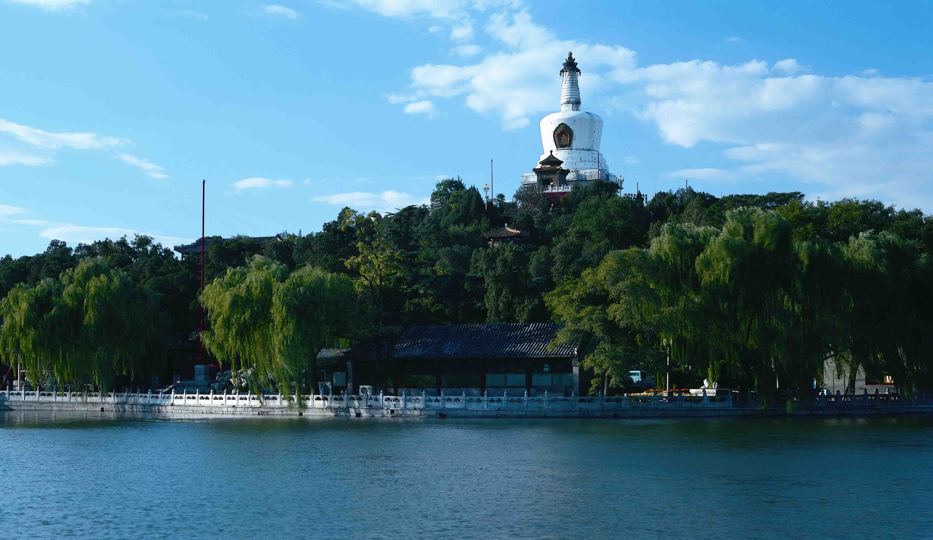

Slide 3
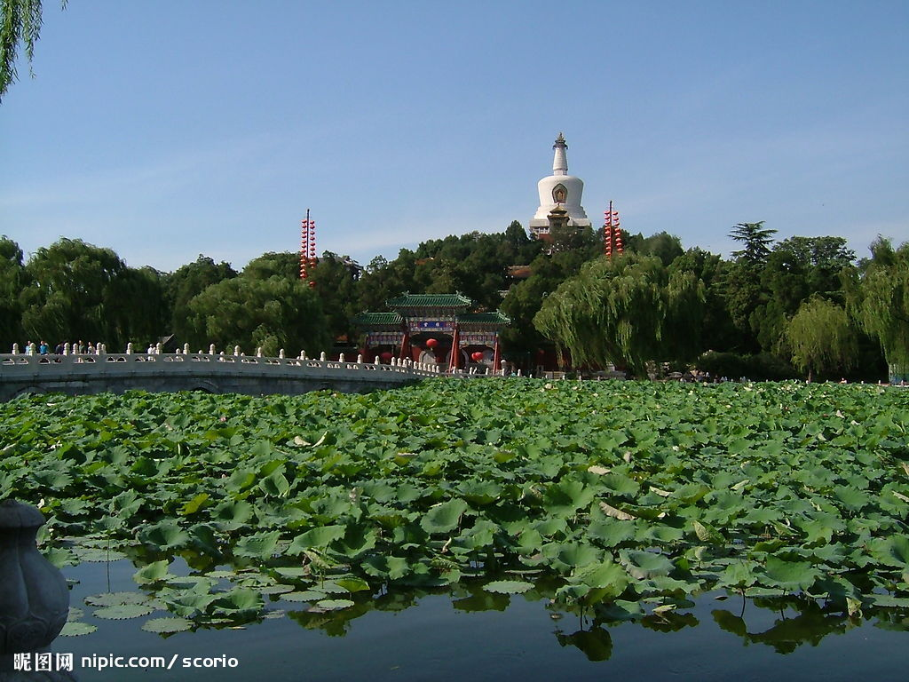

Slide 4
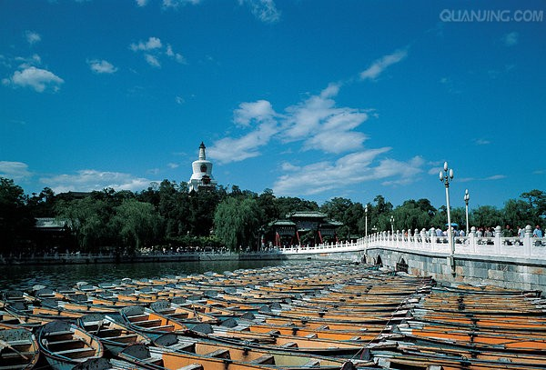

Slide 5
dàng jiǎng dào yìng
漂 荡 双 桨 倒 映
huán rào qiáng sǎ
环 绕 墙 面 洒 满
yú xìng fú
愉 快 幸 福

Slide 6
漂 荡 双 桨 倒 映
凉爽 四周 红墙
白塔 愉 快 幸 福

Slide 7
让我们荡起双桨，
小船儿推开波浪，
海面倒映着美丽的白塔，
四周环绕着绿树红墙。
小船儿轻轻飘荡在水中，
迎面吹来了凉爽的风。
用“—”画出表示动作的词语。

Slide 8
让我们荡起双桨
让我们荡起双桨，
小船儿推开波浪，
海面倒映着美丽的白塔，
四周环绕着绿树红墙。
小船儿轻轻飘荡在水中，
迎面吹来了凉爽的风。
这节诗中写了哪些事物？

Slide 9
湖 塔 树 墙
优美和谐
碧 白 绿 红
鲜艳明丽

Slide 10

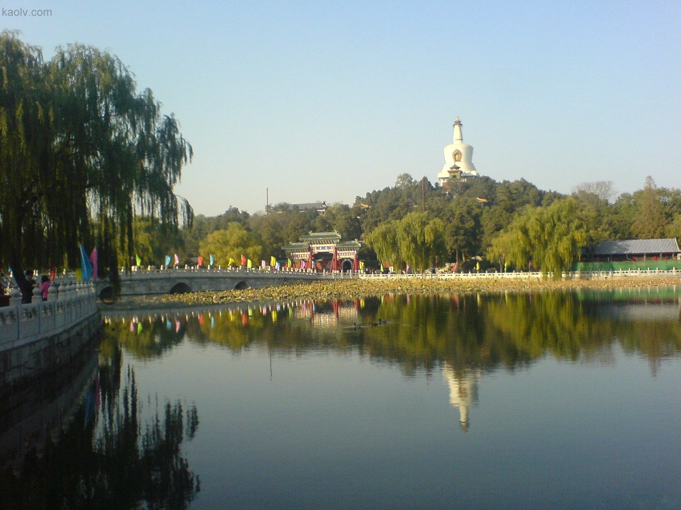

Slide 11
让我们荡起双桨，
小船儿推开波浪，
海面倒映着美丽的白塔，
四周环绕着绿树红墙。
小船儿轻轻飘荡在水中，
迎面吹来了凉爽的风。

Slide 12
少先队员
共产党
红领巾
太阳
红领巾映着太阳，
阳光洒在海面上，
水中鱼儿望着我们，
悄悄地听我们愉快歌唱。
小船儿轻轻飘荡在水中，
迎面吹来了凉爽的风。
阳光
鱼儿
拟人

Slide 13
做完了一天的功课，
我们来尽情欢乐，
我问你亲爱的伙伴，
谁给我们安排下幸福生活？
小船儿轻轻飘荡在水中，
迎面吹来了凉爽的风。
这里的“谁”到底 指谁呢？
谁
祖国、人民、共产党、老一辈、父母

Slide 14
整首诗抒发了少年儿童热爱生活、热爱党、热爱社会主义祖国的真挚感情。

Slide 15
这首诗歌中有句话出现了三次，你找到了吗？
“小船儿轻轻飘荡在水中，迎面吹来了凉爽的风。”
表明小朋友们陶醉在欢快愉悦之中，他们忘记了划桨，任小船飘荡，只感到一阵阵凉风拂面。

Slide 16
如果让你选择，你想用以下哪种情绪来演唱歌曲呢？
优美抒情
欢快活泼
热烈奔放
从容吟唱

Slide 17
荡( ) 浆( ) 推( ) 浪( )
汤( ) 桨( ) 堆( ) 狼( )
填上合适的词语：
美丽的（ ） 愉快的（ ）
凉爽的（ ） 尽情的（ ）

Slide 18
近：
环绕——围绕 愉快——高兴 尽情——尽兴 伙伴——同伴 凉爽——凉快
反：
美丽——难看 凉爽——闷热 愉快——痛苦 幸福——悲惨 尽情——扫兴

Slide 19
加偏旁组词
（ ）（ ） （ ）（ ）
主 良
（ ）（ ） （ ）（ ）
（ ）（ ） （ ）（ ）
肖 果
（ ）（ ） （ ）（ ）

